Slide 1
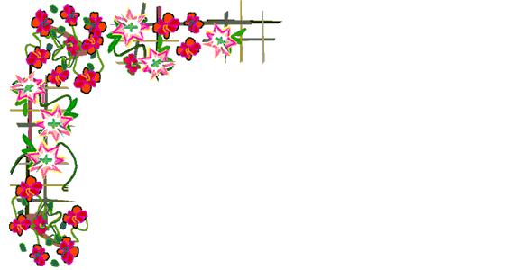
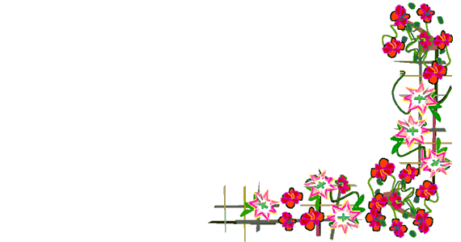
NHIỆT LIỆT CHÀO MỪNG THẦY CÔ GIÁO
VỀ DỰ TIẾT HỌC LỚP 2B
Gi¸o viªn: PHẠM THANH TRANG

Slide 2
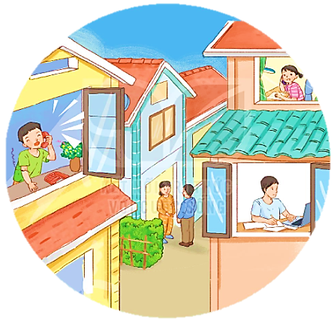
GIAO TIẾP VÀ KẾT NỐI

Slide 3
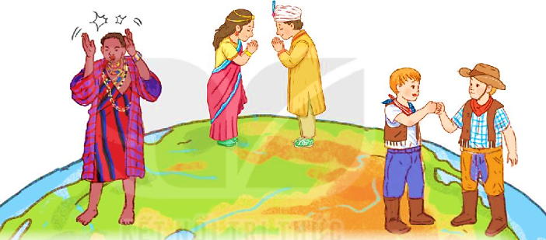
NHỮNG CÁCH CHÀO
ĐỘC ĐÁO
BÀI 17
BÀI 17
Hằng ngày, em thường chào và đáp lời chào của mọi người như thế nào?

Slide 4
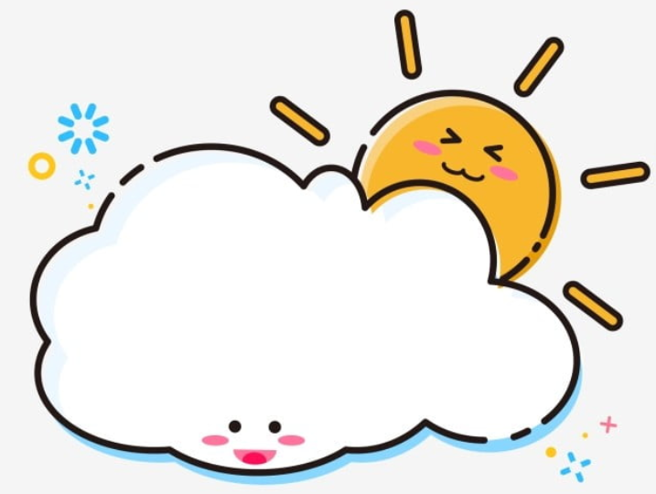
NHỮNG CÁCH CHÀO
ĐỘC ĐÁO
BÀI 17
BÀI 17
TIẾT 1 – 2
ĐỌC

Slide 5
ĐỌC
NHỮNG CÁCH CHÀO ĐỘC ĐÁO
Trên thế giới có những cách chào phổ biến như bắt tay, vẫy tay và cúi chào. Ngoài ra, người ta còn có những cách chào nhau rất đặc biệt.
Người Ma-ô-ri ở Niu Di-lân chào bằng cách nhẹ nhàng chạm mũi và trán vào nhau. Người Ấn Độ thì chắp hai tay trước ngực, kèm theo một cái cúi đầu. Nhiều người ở Mỹ thì chào bằng cách nắm bàn tay lại và đấm nhẹ vào nắm tay người kia. Còn người Dim-ba-bu-ê lại chào theo cách truyền thống là vỗ tay,… Mỗi cách chào thể hiện một nét riêng trong giao tiếp của người dân ở từng nước.
Còn em, em chào bạn bằng cách nào?
(Hoàng Anh tổng hợp)

Slide 6
Luyện đọc
Ma – ô - ri
Niu Di-lân
nắm tay
Dim-ba-bu-ê

Slide 7
ĐỌC
NHỮNG CÁCH CHÀO ĐỘC ĐÁO
Trên thế giới có những cách chào phổ biến như bắt tay, vẫy tay và cúi chào. Ngoài ra, người ta còn có những cách chào nhau rất đặc biệt.
Người Ma-ô-ri ở Niu Di-lân chào bằng cách nhẹ nhàng chạm mũi và trán vào nhau. Người Ấn Độ thì chắp hai tay trước ngực, kèm theo một cái cúi đầu. Nhiều người ở Mỹ thì chào bằng cách nắm bàn tay lại và đấm nhẹ vào nắm tay người kia. Còn người Dim-ba-bu-ê lại chào theo cách truyền thống là vỗ tay,… Mỗi cách chào thể hiện một nét riêng trong giao tiếp của người dân ở từng nước.
Còn em, em chào bạn bằng cách nào?
(Hoàng Anh tổng hợp)

Slide 8
ĐỌC
Đọc câu dài
Trên thế giới, có những cách chào phổ biến như bắt tay, vẫy tay và cúi chào.

Slide 9
ĐỌC
NHỮNG CÁCH CHÀO ĐỘC ĐÁO
Trên thế giới có những cách chào phổ biến như bắt tay, vẫy tay và cúi chào. Ngoài ra, người ta còn có những cách chào nhau rất đặc biệt.
Người Ma-ô-ri ở Niu Di-lân chào bằng cách nhẹ nhàng chạm mũi và trán vào nhau. Người Ấn Độ thì chắp hai tay trước ngực, kèm theo một cái cúi đầu. Nhiều người ở Mỹ thì chào bằng cách nắm bàn tay lại và đấm nhẹ vào nắm tay người kia. Còn người Dim-ba-bu-ê lại chào theo cách truyền thống là vỗ tay,… Mỗi cách chào thể hiện một nét riêng trong giao tiếp của người dân ở từng nước.
Còn em, em chào bạn bằng cách nào?
(Hoàng Anh tổng hợp)

Slide 10
Hoạt động nhóm 2
Việc 1:
Đọc đoạn theo nhóm
Việc 2:
Đọc giải nghĩa từ

Slide 11
ĐỌC
NHỮNG CÁCH CHÀO ĐỘC ĐÁO
Trên thế giới có những cách chào phổ biến như bắt tay, vẫy tay và cúi chào. Ngoài ra, người ta còn có những cách chào nhau rất đặc biệt.
Người Ma-ô-ri ở Niu Di-lân chào bằng cách nhẹ nhàng chạm mũi và trán vào nhau. Người Ấn Độ thì chắp hai tay trước ngực, kèm theo một cái cúi đầu. Nhiều người ở Mỹ thì chào bằng cách nắm bàn tay lại và đấm nhẹ vào nắm tay người kia. Còn người Dim-ba-bu-ê lại chào theo cách truyền thống là vỗ tay,… Mỗi cách chào thể hiện một nét riêng trong giao tiếp của người dân ở từng nước.
Còn em, em chào bạn bằng cách nào?
(Hoàng Anh tổng hợp)

Slide 12
ĐỌC
Từ ngữ
Niu Di-lân
: một nước ở châu Đại Dương.
Ấn Độ
: một nước ở Châu Á.
Mỹ
: một nước ở châu Mỹ.
Dim-ba-bu-ê
: một nước ở châu Phi.
Notes:
- Maori: Ma-ô-ri
- New zealand: Niu Di-lân
- Zimbabwe: Dim-ba-bu-ê

Slide 13
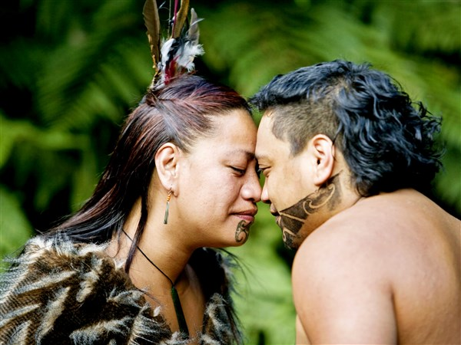
Người Ma-ô-ri (Maori)
chào nhau
Niu Di-lân (New zealand)
Notes:
-

Slide 14
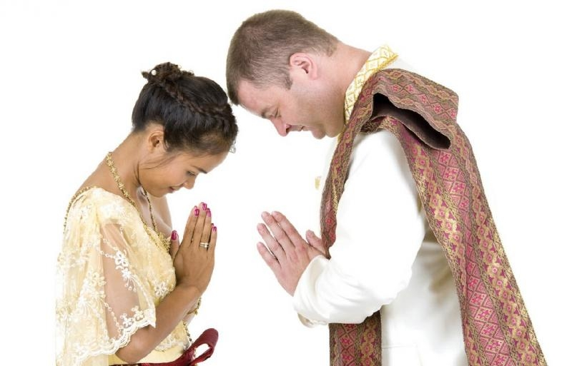
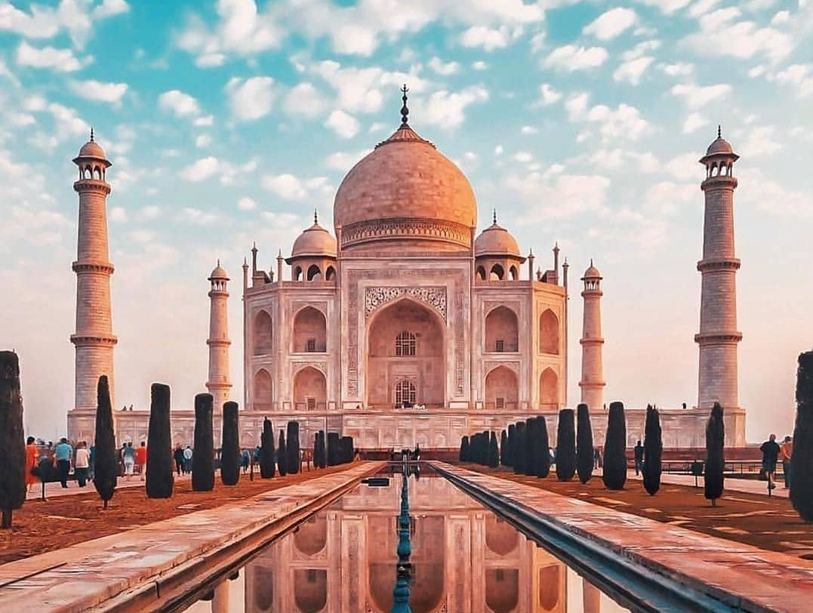
Người Ấn Độ
chào nhau
Ấn Độ

Slide 15
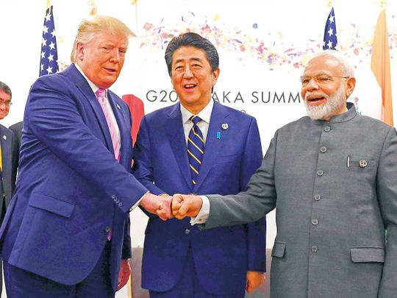
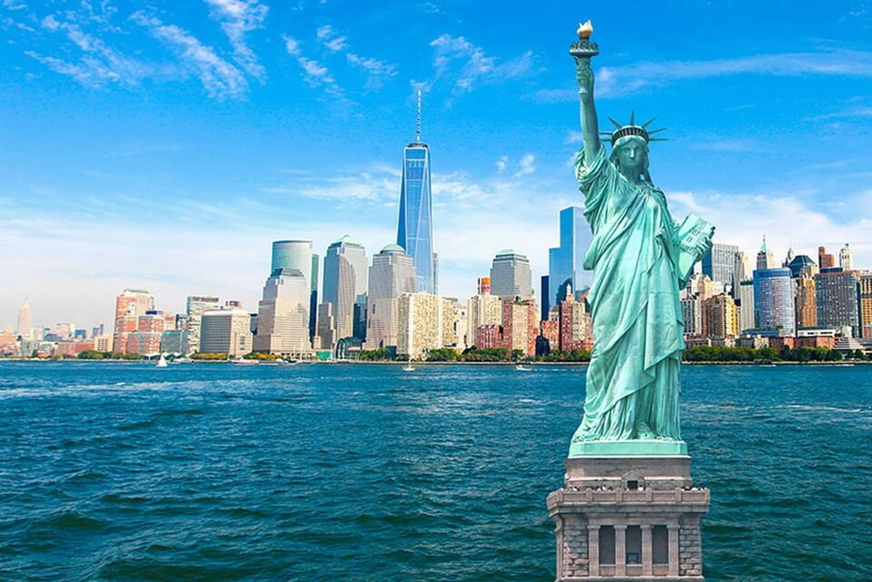
Cựu tổng thống Mỹ
chào các lãnh đạo nước khác
Nước Mỹ

Slide 16
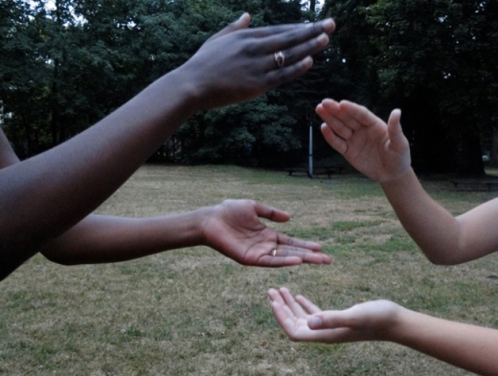
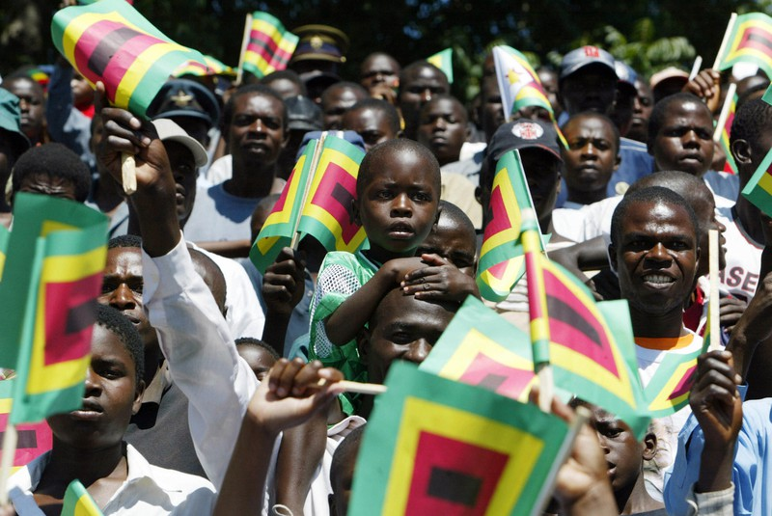
Người Dim-ba-bu-ê
chào nhau
Người Dim-ba-bu-ê
(Zimbabwe)

Slide 17
TRẢ LỜI CÂU HỎI
1. Theo bài đọc, trên thế giới có những cách chào phổ biến nào?
→ Trên thế giới có những cách chào phổ biến như: bắt tay, vẫy tay, cúi chào.
2. Cách chào nào dưới đây không được nói đến trong bài?
a. bắt tay b. chạm mũi và trán c. nói lời chào

Slide 18
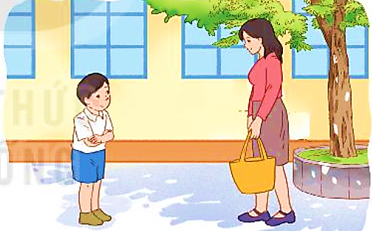
3. Người dân một số nước có những cách chào đặc biệt nào?
A
Người Ma-ô-ri ở Niu Di-lân
Người Ấn Độ
Nhiều người ở Mỹ
Người Dim-ba-bu-ê
B
chắp hai tay, cúi đầu.
chạm nhẹ mũi và trán.
vỗ tay.
đấm nhẹ vào nắm tay của nhau.
Ngoài những cách chào trong bài đọc, em còn biết cách chào nào khác?

